Slide 1
JUDUL :
IMPLEMENTASI MONGODB UNTUK SISTEM INFORMASI PENERIMAAN SANTRI BARU (PSB) BERBASIS WEB DENGAN METODE WATERFALL
(Studi Kasus : MAS Nurul As’adiyah Callaccu kota Sengkang)
Nurul Inayah
165150201111151
Keminatan Rekayasa Perangkat Lunak
Program Studi Teknik Informatika

Slide 2
Permasalahan
Pendaftaran
Informasi
Kerja Tambahan
Kebanyakan calon santri yang mendaftar berasal dari luar daerah dengan persentase sebesar 70% sehingga calon santri tersebut harus mengunjungi sekolah untuk melakukan proses pendaftaran dan membawa pulang formulir untuk melengkapi berkas prasyarat.
Belum tersedia media untuk melakukan penyebaran informasi terkait penerimaan santri baru, saat ini hanya melalui brosur yang akan disebar.
Dengan metode yang masih menggunakan kertas mengakibatkan adanya penambahan pekerjaan bagi panitia PSB yaitu mengetikkan data calon santri ke aplikasi axcel
01
02
03
04
05
Semua berkas fisik akan disimpan kedalam map dengan nama masing-masing calon santri sehingga menimbulkan penumpukan data.
Orangtua peserta didik harus ke sekolah untuk melihat pengumuman di papan pengumuman sekolah.
Penumpukan data
Pengumuman

Slide 3
Persentase Pendaftar
Persentase tahun pelajaran 2019/2020 :
5%
70%
Luar Pulau
Pendaftar berasal dari luar pulau seperti Kalimantan, dll.
Luar Daerah
Pendaftar berasal dari luar daerah seperti Bone, Soppeng, Sidrap, dll.
25%
Domisili Sengkang
Pendaftar berasal dari Sengkang, tempat sekolah berada.
Sumber : Pengurus PSB

Slide 4
RUMUSAN MASALAH
01
Bagaimana hasil analisis Sistem Informasi Penerimaan Santri Baru pada MAS Nurul As’adiyah Callaccu Kota Sengkang?
Bagaimana hasil perancangan Sistem Informasi Penerimaan Santri Baru pada MAS Nurul As’adiyah Callaccu Kota Sengkang?
02
Bagaimana hasil mengimplementasi Sistem Informasi Penerimaan Santri Baru pada MAS Nurul As’adiyah Callaccu Kota Sengkang?
03
Bagaimana hasil pengujian pada Sistem Informasi Penerimaan Santri Baru pada MAS Nurul As’adiyah Callaccu Kota Sengkang?
04

Slide 5
TUJUAN
01
Menganalisis Sistem Informasi Penerimaan Santri Baru pada MAS Nurul As’adiyah Callaccu Kota Sengkang.
02
Merancang Sistem Informasi Penerimaan Santri Baru pada MAS Nurul As’adiyah Callaccu Kota Sengkang.
03
Mengimplementasikan Sistem Informasi Penerimaan Santri Baru pada MAS Nurul As’adiyah Callaccu Kota Sengkang.
04
Dapat melakukan pengujian Sistem Informasi Penerimaan Santri Baru pada MAS Nurul As’adiyah Callaccu Kota Sengkang.

Slide 6
BATASAN MASALAH
01
Sistem hanya dapat dilakukan untuk proses penerimaan siswa baru pada MAS Nurul As’adiyah Callaccu Sengkang
02
Sistem hanya dapat mengelola proses pendaftaran, pembayaran, seleksi masuk, pengumuman dan pembayaran SPP.
03
Sistem ini berbasis website dengan menggunakan framework Codeigniter dan CSS Bootstrap.
04
Sistem menggunakan database MongoDB.

Slide 7
Rekayasa Perangkat Lunak
Metode pengembangan PL yang digunakan adalah Waterfall, waterfall menggunakan pendekatan sistematis, yang artinya satu proses harus diselesaikan terlebih dahulu sebelum proses selanjutnya dikerjakan. Metode ini cocok digunakan apabila kebutuhan PL sudah dapat didefenisikan sejak awal.
Metode Pengembangan PL
Dalam menggambarkan daftar kebutuhan sistem, peneliti akan menggunakan usecase diagram untuk menggambarkan daftar kebutuhan fungsional yang dibutuhkan sistem dan usecase scenario untuk menggambarkan alur tiap fungsional sistem
Pemodelan Kebutuhan
Pemodelan UML
Pemodelan UML dalam menggambarkan sistem nantinya terdiri atas sequence diagram, class diagram dan usecase diagram
Dalam menggambarkan arsitektur sistem, peneliti akan menggunakan sequence diagram untuk menggabarkan object-object yang akan berhubungan denga sistem dan class diagram untuk menggambarkan struktur kelas pada sistem PSB nantinya
Perancangan Arsitektur
Pengujian dalam penelitian ini akan menggunakan white-box untuk mengetahui apakah sistem telah berjalan sebagaimana mestinya dan black-box lebih berfokus pada pengujian fungsional dari sistem.
Pengujian

Slide 8
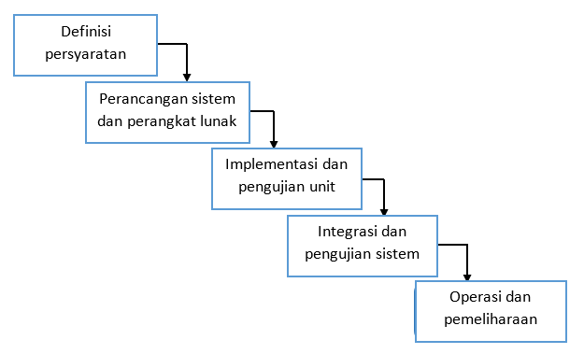
Model Waterfall
Pelayanan, batasan dan tujuan sistem ditentukan melalui diskusi dengan user sistem, persyaratan ini kemudian didefinisikan secara rinci dan berfungsi sebagai spesifikasi sistem
Proses perancangan sistem membagi persyaratan dalam sistem perangkat keras atau perangkat lunak. Kegiatan ini menetukan arsitektur sistem secara keseluruhan. Perancangan antar muka, algoritma, struktur data, dll.
Pada tahap ini, perancangan perangkat lunak direalisasikan sebagai serangkaian program atau unit program. Pengujian unit melibatkan verifikasi bahwa setiap unit telah memenuhi spesifikasinya
Unit program atau program individual diintegrasikan dan diuji sebagai sistem yang lengkap untuk menjamin bahwa persyaratan sistem telah dipenuhi. Pengujian white-box dan black-box
Dalam tahap Operation and Maintenance ini, sistem diinstal dan mulai digunakan. Selain itu juga memperbaiki error yang tidak ditemukan pada tahap pembuatan

Slide 9
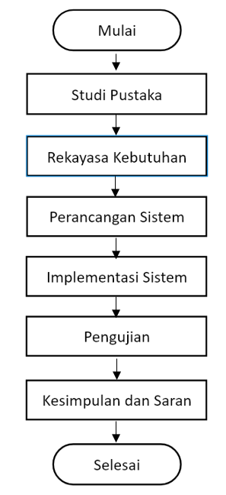
METODOLOGI PENELITIAN
Studi Pustaka
01
Pencarian teori-teori dasar yang akan digunakan selama pengembangan dan penelitian sebelumnya yang relevan dengan penelitian.
Rekayasa Kebutuhan
02
Elisitasi kebutuhan, melakukan wawancara dengan pihak sekolah yaitu Muhammad Akis yang biasanya mengurus proses PSB.
Spesifikasi kebutuhan, melakukan identifikasi actor yang akan berinteraksi dengan sisstem dan mendefinisakan daftar kebutuhan fungsional yang akan dimiliki sistem.
Pemodelan Kebutuhan, setelah daftar kebutuhan didefinisakan selanjutkan akan dilakukan pemodelan kedalam bentuk usecase dan usecase scenario.
Metode
Waterfall
Perancangan Sistem
03
Kebutuhan sistem akan diubah kedalam sequence diagram, class diagram, perancangan basisdata dan perancangan antarmuka

Slide 10
METODOLOGI PENELITIAN
Implementasi Sistem
04
Dengan mengacu pada perancangan, sistem akan diimplementasikan menggunakan bahasa pemrograman PHP serta basisdata MongoDB.
Pengujian
05
Pengujian dilakukan untuk mendeteksi kesalahan pada program yang sedang di kembangkan, pengujian yang digunakan meliputi white-box testing dan black-box testing.
Metode
Waterfall
Kesimpulan dan Saran
06
Setelah semua diimplementasikan, maka dilakuak penarikan kesimpulan dan saran untuk pengembangan selanjutnya.

Slide 11
Teknologi Pengembangan
Mongodb
Codeigniter
PHP
Bootstrap
CSS
PHP

Slide 12
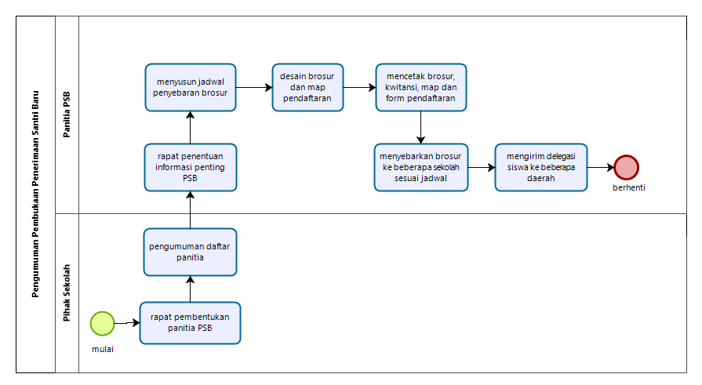
ELISITASI KEBUTUHAN
1. Pengumuman Pembukaan PSB
Proses elisitasi dilakukan untuk memperoleh daftar kebutuhan sistem dan daftar actor yang akan berinteraksi dengan sistem.
Diperoleh 5
Proses Bisnis

Slide 13
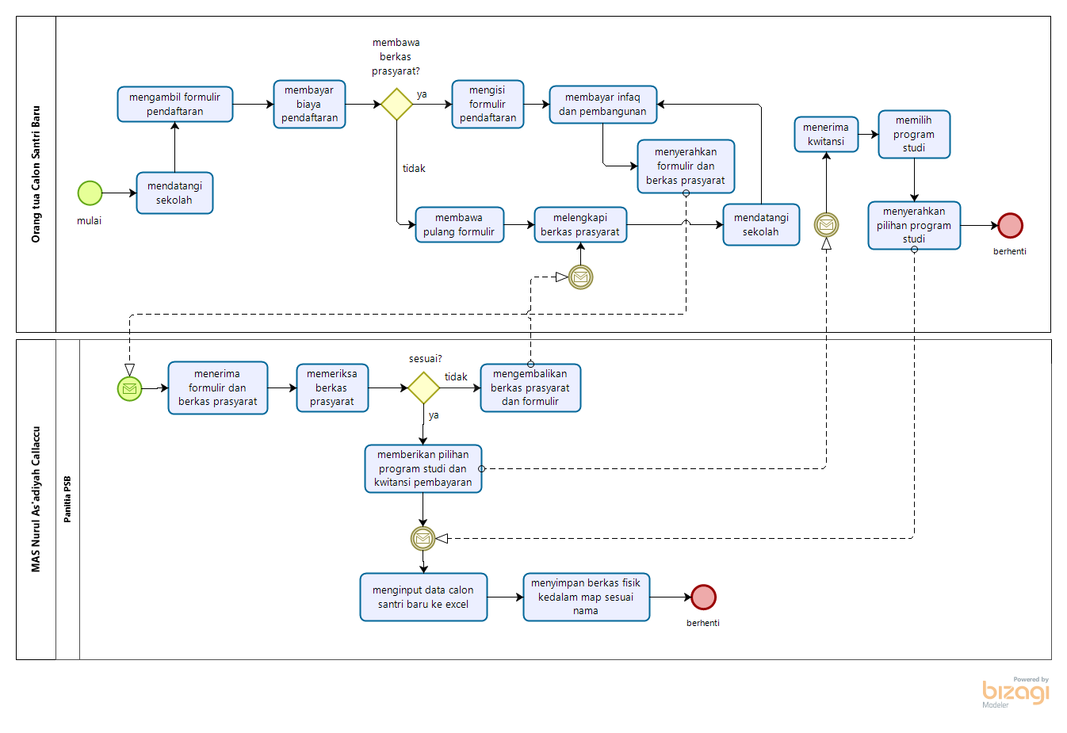
ELISITASI KEBUTUHAN
2. Pendaftaran
Proses elisitasi dilakukan untuk memperoleh daftar kebutuhan sistem dan daftar actor yang akan berinteraksi dengan sistem.
Diperoleh 5
Proses Bisnis

Slide 14
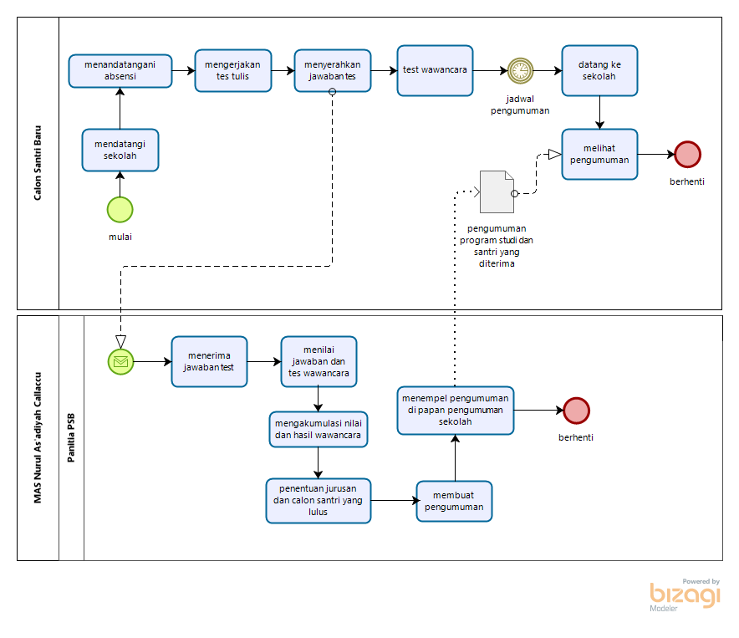
ELISITASI KEBUTUHAN
3. Tes seleksi dan pengumuman
Proses elisitasi dilakukan untuk memperoleh daftar kebutuhan sistem dan daftar actor yang akan berinteraksi dengan sistem.
Diperoleh 5
Proses Bisnis

Slide 15
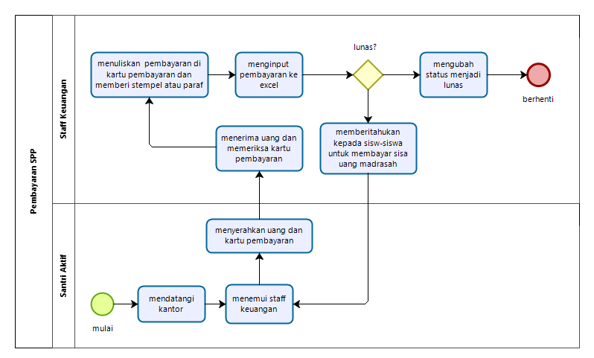
ELISITASI KEBUTUHAN
4. Pembayaran SPP
Proses elisitasi dilakukan untuk memperoleh daftar kebutuhan sistem dan daftar actor yang akan berinteraksi dengan sistem.
Diperoleh 5
Proses Bisnis

Slide 16
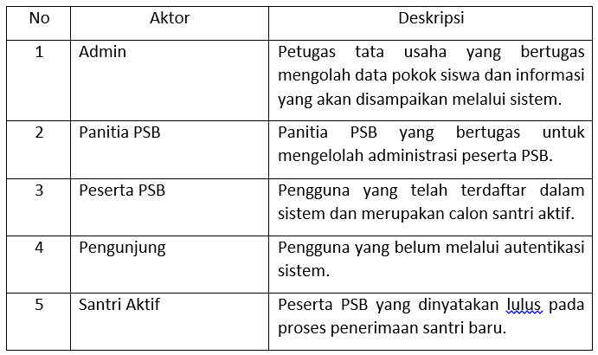
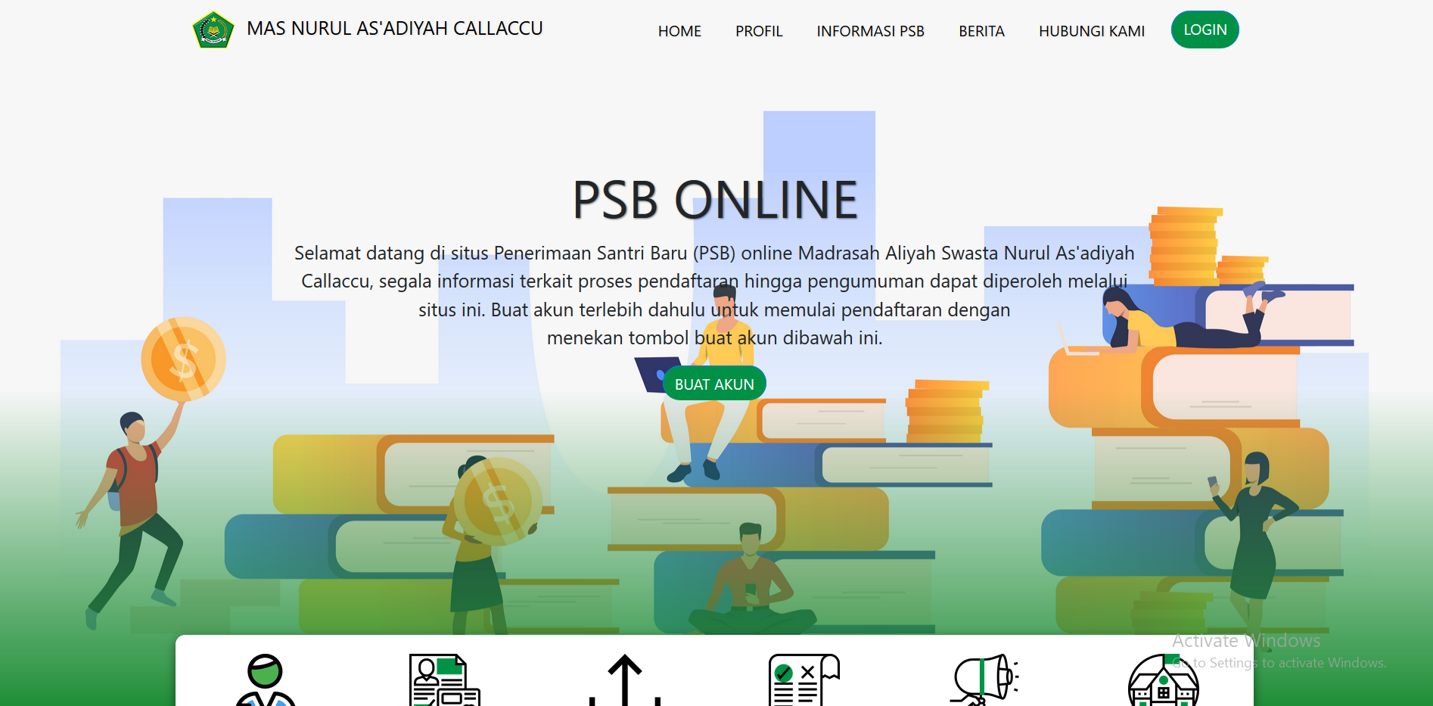
Identifikasi Aktor

Slide 17
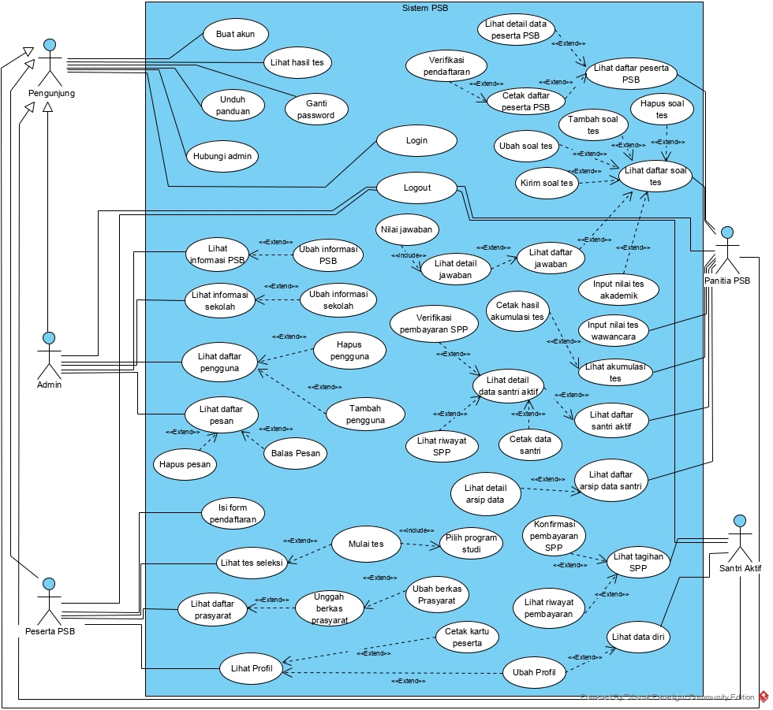
Use Case Diagram
Setelah elisitasi dilakukan, kebutuhan yang diperoleh digambarkan dalam bentuk diagram yaitu use case diagram.
Terdapat 54 daftar kebutuhan fungsional

Slide 18
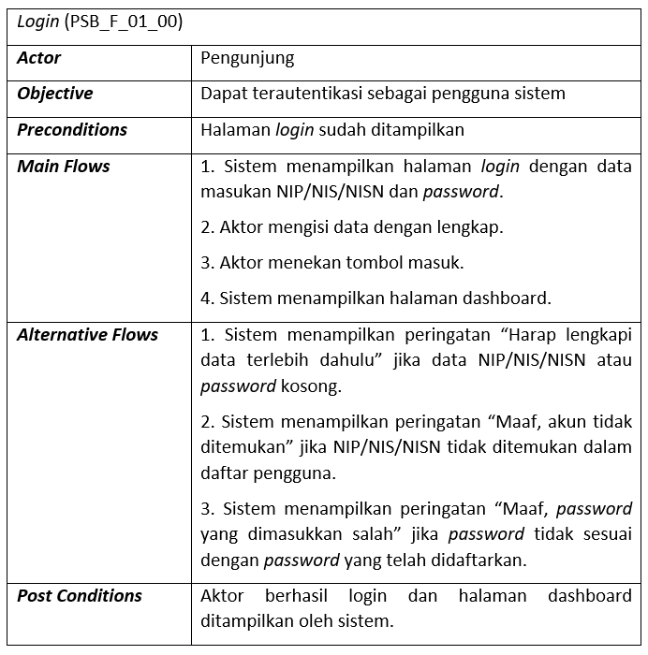
Use Case Scenario
Daftar kebutuhan yang telah digambarkan pada use case diagram selanjutnya secara detail digambarkan pada use case scenario.
Use case scenario meliput:
Nama use case
Actor, siapa yang menjalankan use case tersebut
Objective, fungsi dari use case
Precondition, apa yang haus dilakukan sebelum use case dijalankan
Main flow, jalur utama untuk melakukan use case
Alternatif flow, jalur alternative yang diberikan sistem apabila main flow tidak berjalan semestinya.
Post condition, tujuan dari use case

Slide 19
Deskripsi Umum Sistem
SISTEM PSB ONLINE
Sistem PSB Online dirancang untuk membantu proses penerimaan santri baru pada MAS Nurul As’adiyah Callacu Sengkang khususnya bagi calon santri luar daerah. Terdapat 5 proses yang dapat dilakukan diantaranya pengumuman pembukaan PSB, pendaftaran, tes seleksi, pengumuman dan pembayaran SPP. Admin akan membuat pengumuman pembukaan PSB di web sesuai dengan jadwal yang ditentukan, setelah itu proses pendaftaran dengan mengisi data diri, orangtua dan wali, serta mengunggah berkas yang menjadi prasyarat setelah itu melakukan pembayaran diantaranya uang pembangunan, pendaftaran dan indfaq, kemudian panitia akan melakukan verifikasi terkait data calon santri, jika sudah terverifikasi maka calon santri dapat melakukan tes seleksi pada jadwal yang telah ditentukan panitia PSB, kemudian dapat mengecek hasil dari tes apakah LULUS/TIDAK LULUS. Calon santri yang dinyatakan LULUS akan berstatus santri aktif dan diwajibkan untuk membayar uang SPP atau uang madrasah, dan pembayaran dapat dilakuakn melalui sistem yang akan dikembangkan.

Slide 20
Timeline
P1
P2
Semhas
Sidang
Selasa, 31 Maret
Jumat, 15 Mei
Jumat, 12 Juni
Rabu, 10 Juli
.

Slide 21
Terima Kasih

